Slide 1
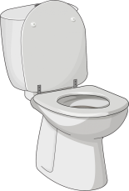
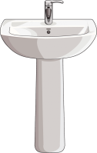
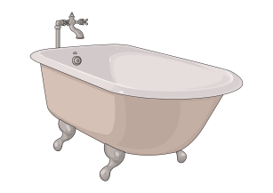
B1, B2, B3: Bombas
V1,V2,V3,V4: Válvulas
P1: Pulsador WC
P2: Pulsador agua Fría
P3: Pulsador ag. Caliente
N1,N2,N3: Sensor de nivel
C1: Sensor de caudal
T1: Sensor de temperatura
C1
V4
V3
V2
V1
Rebosadero
P2
P3
B1
P1
B3
B2
N3
N2
N1
T1
MAQUETA
Agua Caliente
Agua Limpia/ Lluvia/Desagüe
Agua 2º Uso

